Slide 1
MULLERES ESPAÑOLAS NAS VANGARDAS DA PRIMEIRA METADE DO SÉCULO XX

Slide 2
Que son as vangardas?
As vangardas foron unha serie de movementos artísticos (dadaísmo, cubismo, expresionismo, futurismo e surrealismo, entre outras) que se producen en Europa e Hispanoamérica dende comezos do século XX e que alcanzaron o seu esplendor a partir da Primeira Guerra Mundial, en 1914.
O seu propósito era provocar un cambio radical na arte (música, escultura, arquitectura, pintura, literatura…) mediante a rotura coa estética anterior, sobre todo coa realista.

Slide 3
As mulleres nas vangardas
As artistas da vangarda española foron as mulleres que sentaron os cementos que permitiría o cambio de imaxe da muller de “anxo da casa” a “cidadá moderna”. En todas elas descóbrese un afán por mellorar a situación feminina dentro dun mundo creado para os homes, e onde mesmo as leis eran diferentes para uns e outras.

Slide 4
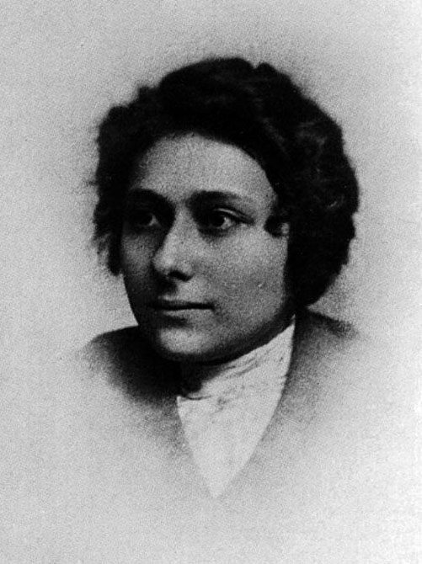
MARIA BLACHARD
Foi unha pintora española nada no ano 1881 e que faleceu en 1932. A súa obra pódese clasificar en tres etapas principais:
Etapa fauvista: prodúcese cando recibe unhas clases que lle ensinan a afasterse das ataduras que lle inculcara a súa formación española.
Etapa cubista: comeza cando coñece a Juan Gris e a Jacques Lipchiz, que a introducen a esta tendencia.
Etapa de “retorno á orde”: esta é a súa última etapa creadora. A enfermidade que posuía (e que a acabaría matando) provoca que se achegue á relixiosidade. Pinta sobre todo figuras humanas doentes e tristes.

Slide 5
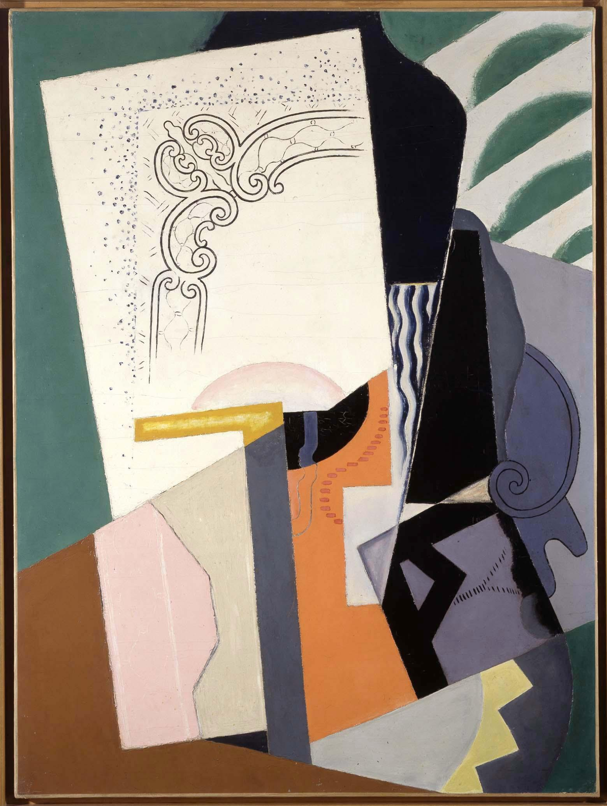
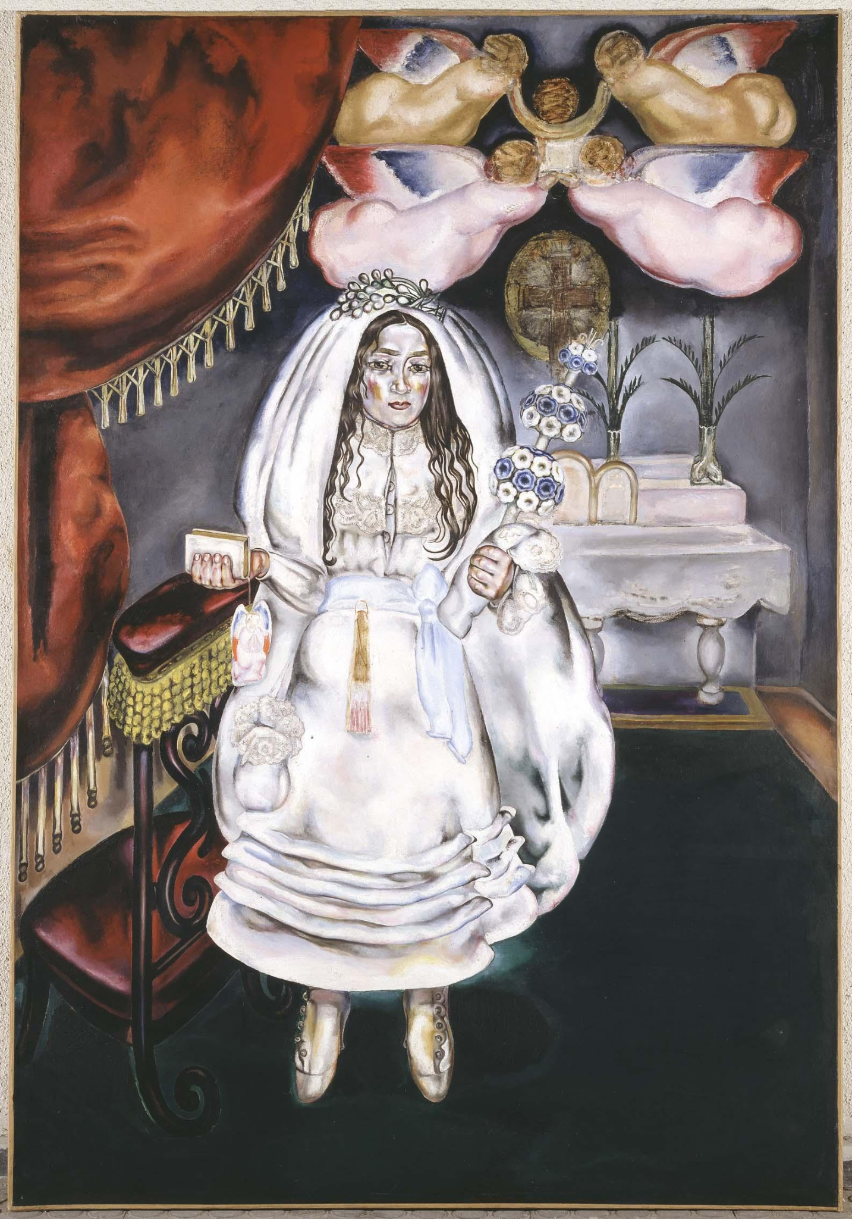
Composición cubista, 1916-1919 A comulgante, 1914
O mais importante desta obra son as atrevidas cores, normalmente ausentes na súa pintura, e o anaco de papel pegado no lenzo.
Nesa obra destaca o contraste entre a súa primeira etapa creadora, máis vangardista e libre, e a terceira, na que regresa a unha pintura máis tradicional.

Slide 6
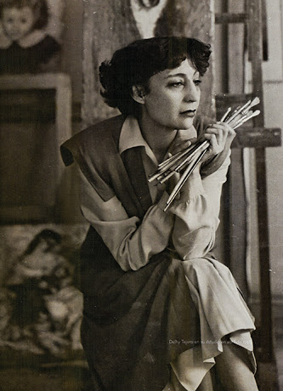
ADELA (DELHY) TEJERO
Naceu en Zaragoza, na cidade de Toro, en 1904, e faleceu en Madrid en 1968. A súa obra vangardista comeza en 1938, cando viaxa a París e se reúne cos seus antigos amigos Remedios Varo e Oscar Domínguez, que a introducen ao mundo surrealista. Alí participará na grande exposición surrealista de André Breton.
Non obstante, coñecerá a un pintor chamado Bianchi que a fará renegar da súa faceta vangardista, e chegará a destruír algúns dos seus cadros pola repulsión que lle produce o movemento. Finalmente, regresará a España nese mesmo ano, atopando un país desolado pola guerra civil. Todo isto provocará que a partir de entón as súas obras adopten unha grande relixiosidade.

Slide 7
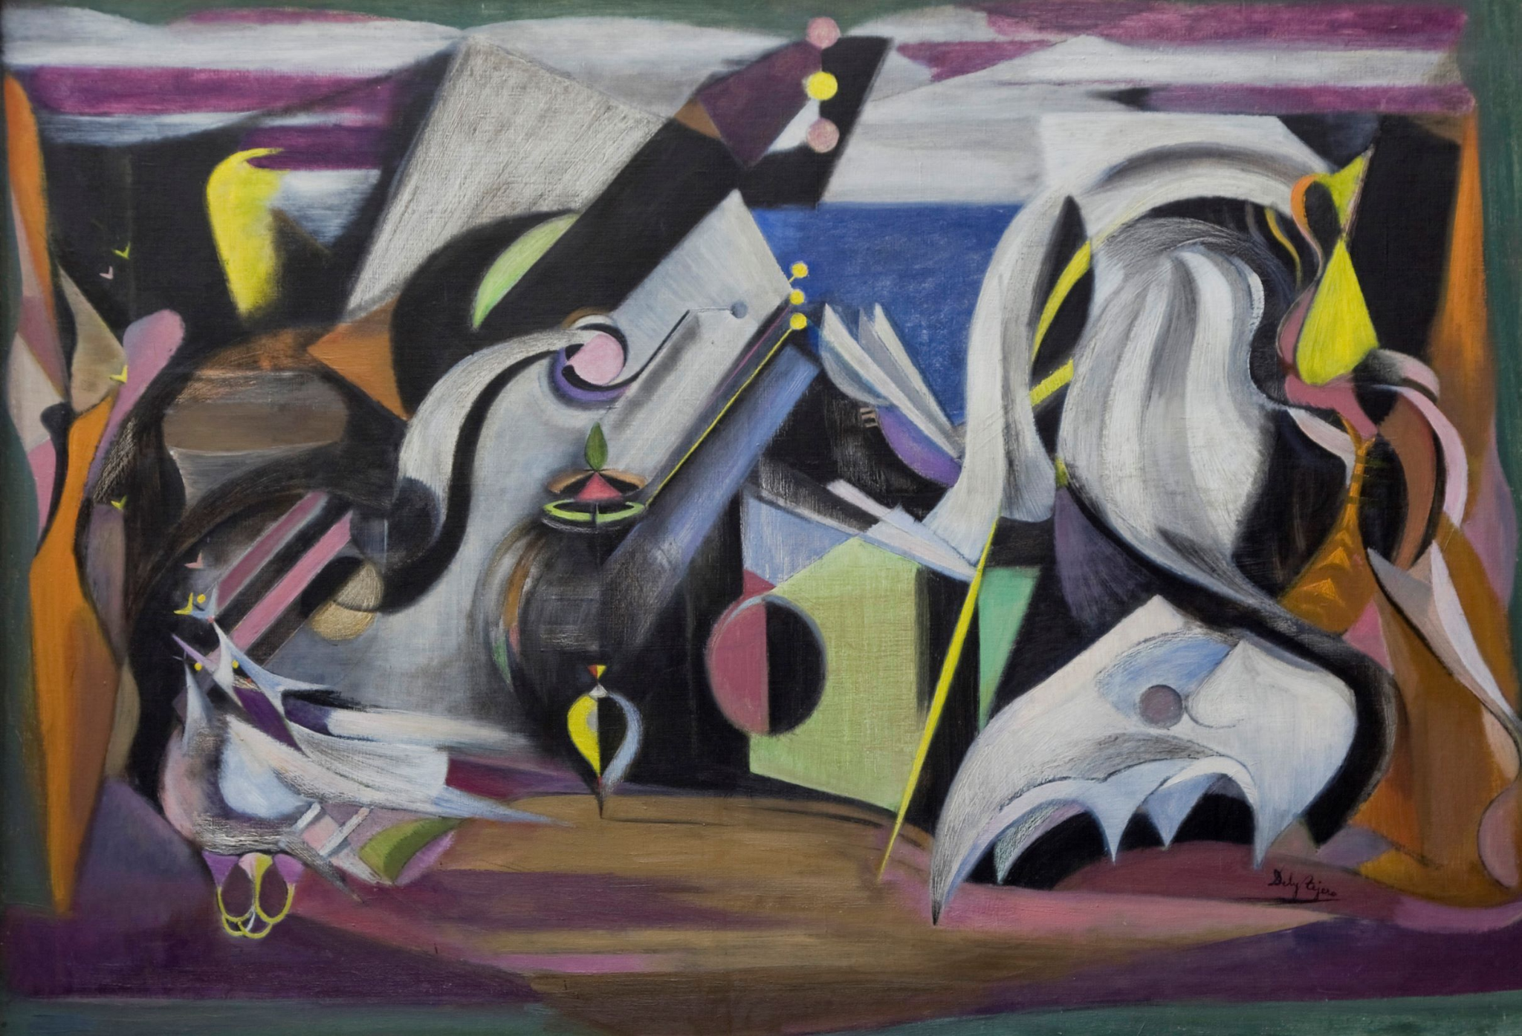
As artes,1938
Este cadro consiste nun óleo sobre lenzo que responde á corrente surrealista. Trata de plasmar o que representan para a autora as artes mediante a simboloxía, unha das caracterísiticas principais do movemento surrealista. Os símbolos son os paxaros de forma xeométrica representando a música, a peonza no lugar da danza e o pincel pola pintura.

Slide 8
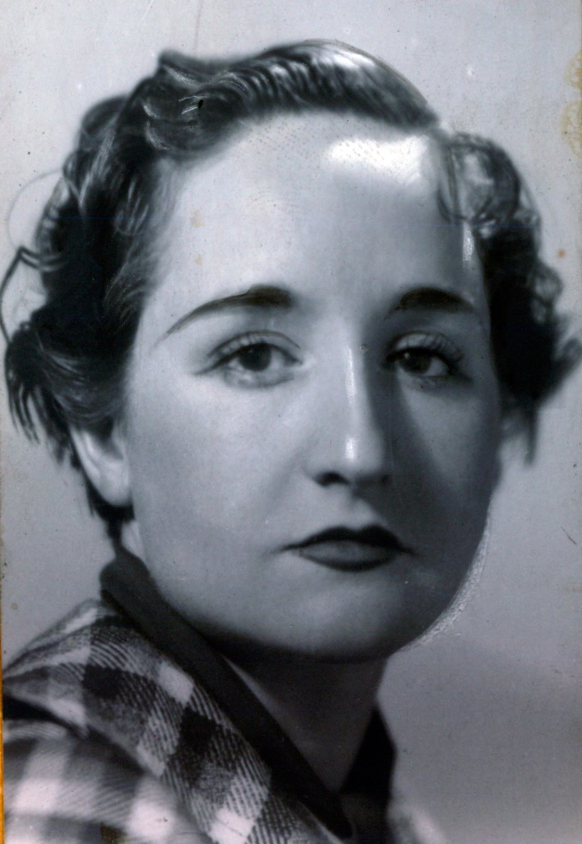
MARUJA MALLO
Ana María Gómez González, máis coñecida como Maruja Mallo foi unha pintora e ilustradora surrealista española. Está considerada unha artista da xeración de 1927 de carácter rebelde e inconformista, sendo unha das artistas plásticas máis significativas das vanguardias.
Nada en Viveiro, Lugo, en1905. Máis adiante trasladouse a Madrid e comezou a estudar na Real Academia de Belas Artes de San Fernando, onde entablou unha amizade con Salvador Dalí, que abandonaría máis tarde a academia polo seu restrinxido sistema. Maruja Mallo formou parte das “sin sombreiro”, que saían á rúa sen esta prenda, escandalizando á sociedade da época. Máis tarde, morre en Madrid o 6 de febreiro de 1995.
Como artista cultivou un surrealismo que pasou por dúas etapas diferenciadas
Unha nos anos 20, cun exultante colorido e temáticas máxicas, cosmopólitas e optimistas
Unha sombria e apagada, coincidente cos anos 30, máis caótica e desequilibrada. Nesta etapa experimentou tamén coa incorporación de cinza, cal, etc. aos lienzos.
A súa obra é moi reducida en número mais de unha calidade esixente e rotunda para expresar un extremo rigos na composición do seu mundo visual, unha profunda orixinalidade e en constante búsqueda.

Slide 9
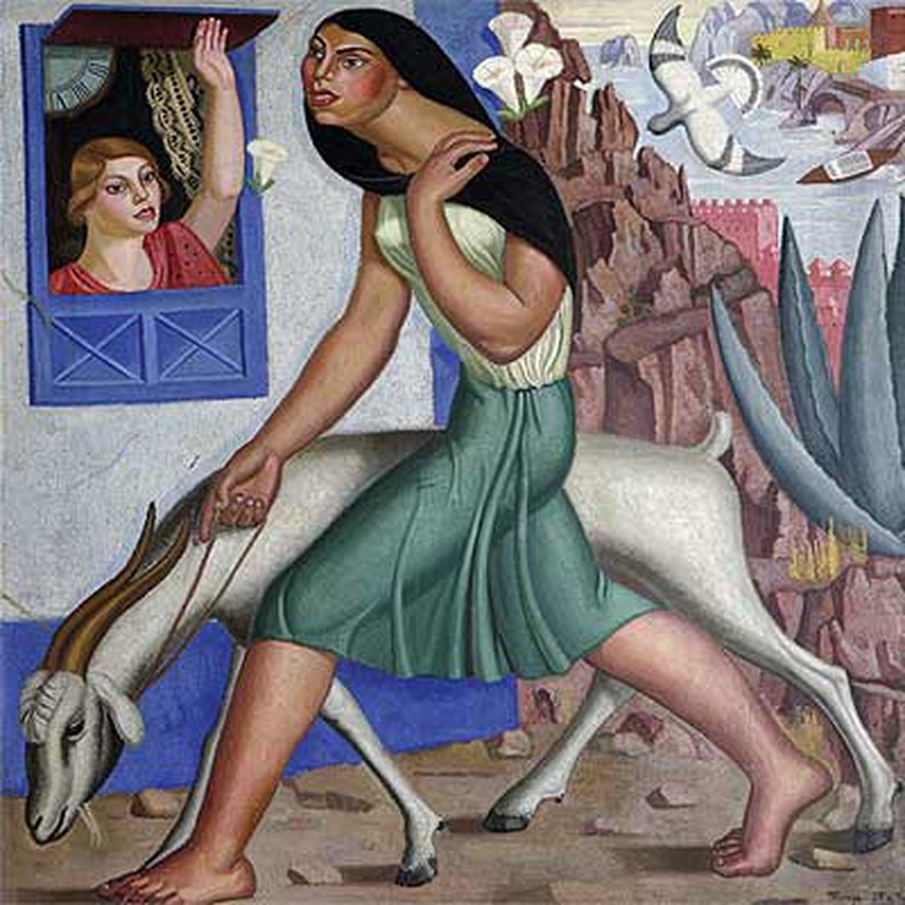
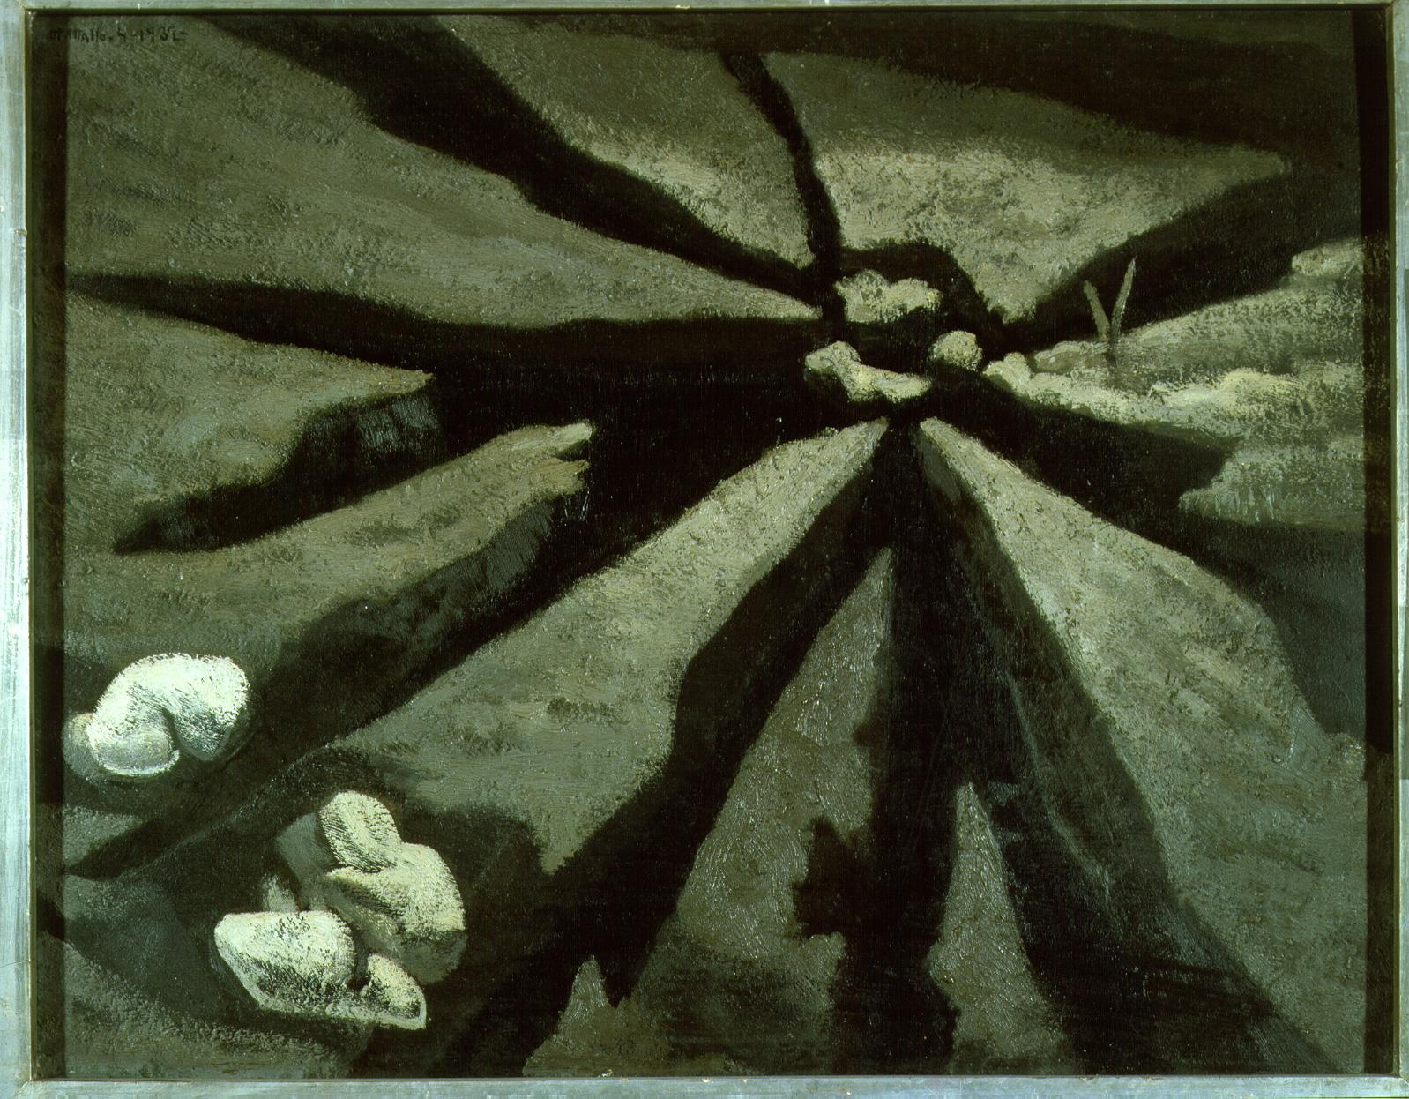
A muller da cabra, 1929 Tierra y excrementos, 1932
Nesta obra vese a cor verdosa, é unha composición escura ou sombría pertencente á segunda etapa.
Esta obra pertence á primeira etapa, pódense apreciar as cores e o tono surrealsta da obra.

Slide 10
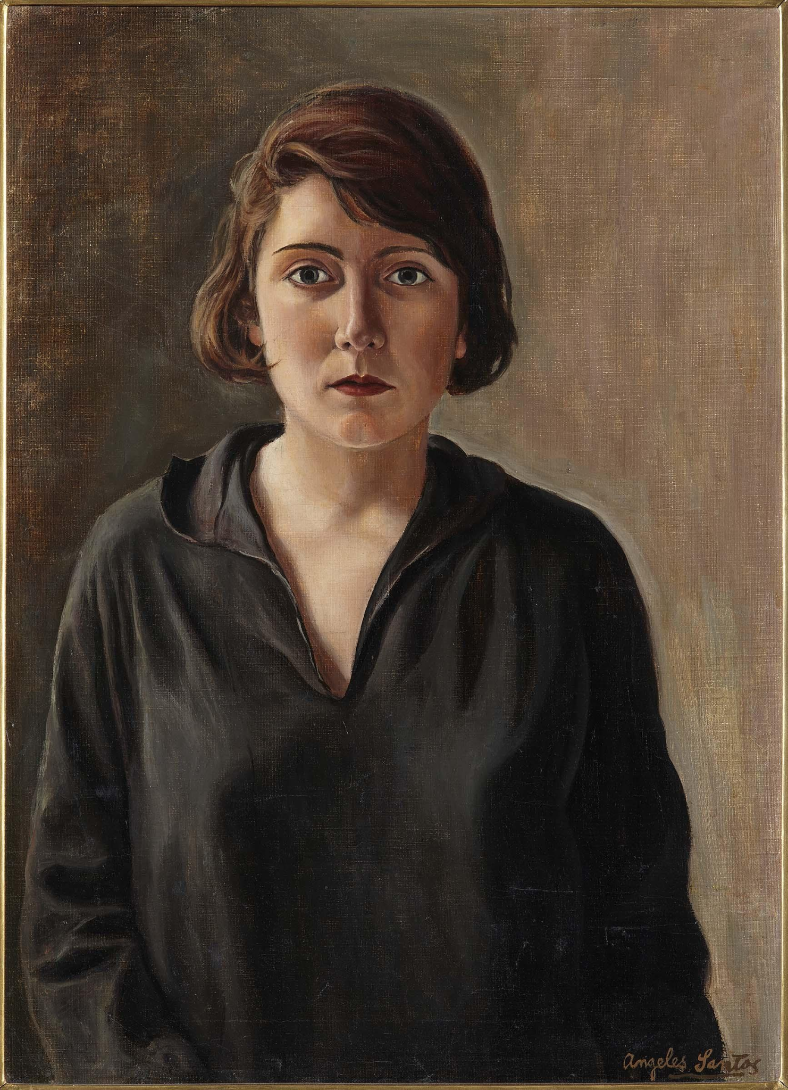
ÁNGELES SANTOS
Ángeles Santos Torroella, nada en 1911 en Gerona, foi unha pintora e artista gráfica española, contemporánea á xeración do 27 e iniciada entre o surrealismo e o expresionismo, que máis adiante foi evolucionando cara o postimpresionismo con temas de paisaxes e interiores.
As súas primeiras obras foron retratos da súa familia, con 19 anos pintou o seu cadro máis coñecido “unmundo”, que é un oleo que representa un extraño planeta surrealista.
En 1929, con 18 anos pintou “un mundo” a súa obra máis recoñecida, que é un óleo de gran formato que representa un extraño planeta surrealista, esta permanece exposta no Museo Nacional Centro de Arte Reina Sofñia, en Madrid.
En 1930 a súa familia ingrésaa nun sanatorio mental en Madrid por un mes e medio. Un ano máis tarde realizou unha exposición individual en parís e a súa familia e ella establecense en San Sebastián, ondetoma contacto con arquitectos, intelectuales, etc.
No 1935 retomou o contacto co público mais deixou de pintar neste período
A súa obra pode dividirse en 2 etapas:
A primeira entre 1920 e 1930 é afín ao surrealismo e ao expresionismo, é o seu período máis valorado e ao que pertence a seguinte obra. Ten un estilo vanguardista, oscuro, místico e crítico. Este levoulle a un éxito inmediato en varias cidades de España.
Na segunda etapa sofre unha crisis artística e o seu estilo cambia radicalmente para adoptar unha lenguaxe moito máis dolce e tradicional. Este cambio pódese deber ao poco éxito das súas obras na cidade condal, onde predominaba o novecentismo e onde o seu estilo era considerado tétrico.

Slide 11
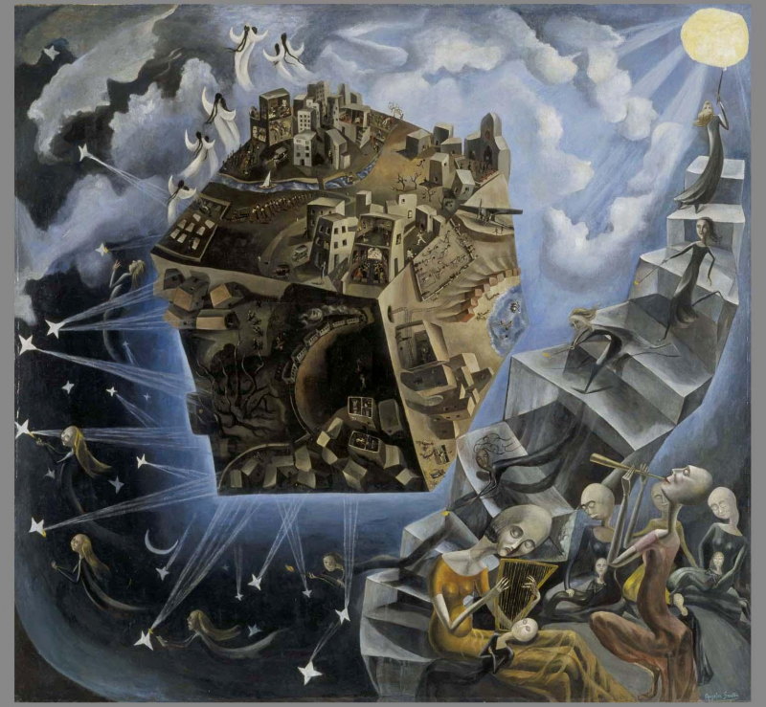
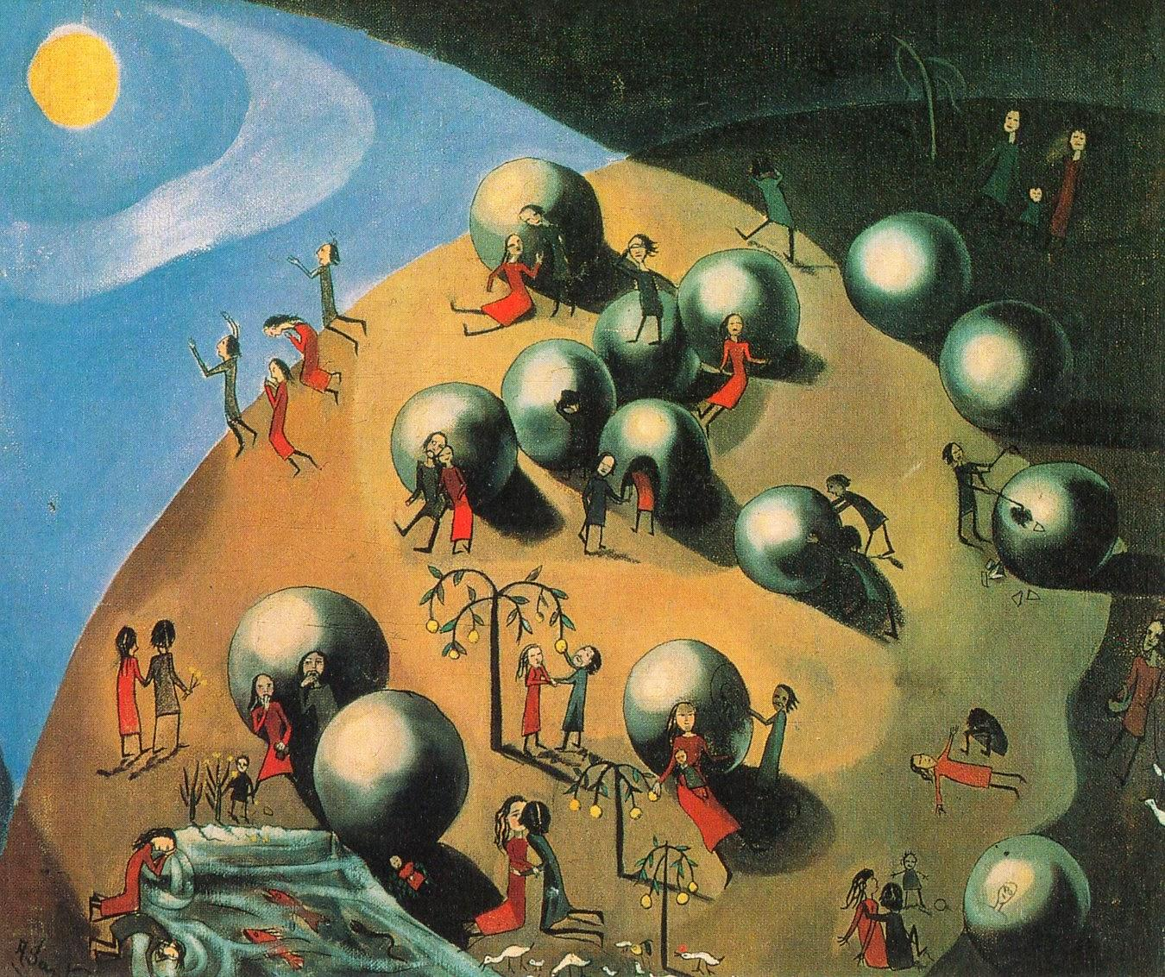
Un mundo, 1929 A terra, 1929
Podemos apreciar que esta obra pertence aos seus inicios no surrealismo. Ademais pódese ver que non usa cores mpi fortes e a obra é máis ben apagada.
Nesta outra obra póedse ver tamén que pertence á súa época surrealista, non podemos saber que son exactamente que son as figuras que aparecen nela. Nese caso sí que use algunha cor máis viva.

Slide 12
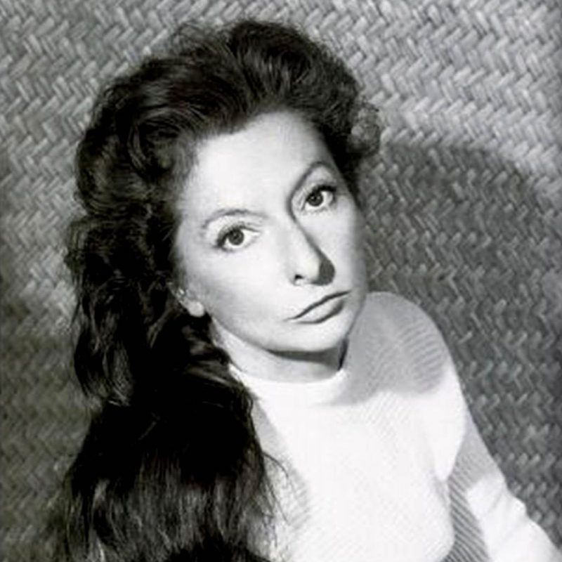
REMEDIOS VARO
Naceu en Angles, Girona en 1908 e morreu en Cidade de México en 1963.
É unha das máximas representantes do surrealismo en España.
Podemos diferenciar distintas fases na súa vida:
Real Academia de Bellas Artes, Madrid
Etapa en Barcelona
Surrealismo francés, obras en París
Obras en México
Diversas exposicións

Slide 13
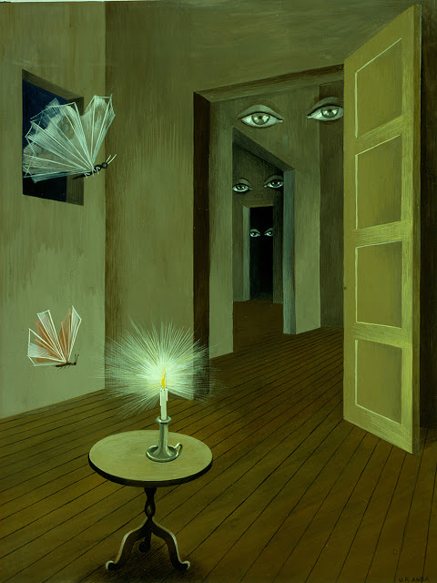
Insomnio (1942-1947)
Trátase de unha pintura encargada por unha empresa para anunciar pastillas para o insomnio.
Varo pon énfase nas fontes da realidade e dos soños, do consciente e do inconsciente, do pasado e do presente.
As súas obras adoitan ter características que a identifiquen con ela, neste caso a aparición de ollos similares aos seus, que demostren que o tema das súas obras é parecido á súa experiencia.
No cadro podemos observar a xeometría como parte importante, o círculo presenta a perfección, a totalidade, a protección…
Estamos ante unha representación do tempo, o ollo que todo o ve.

Slide 14
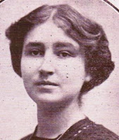
LAURA ALBÉNIZ
Laura Albéniz Jordana (Barcelona, 16 de abril de 1890 - Ib., 3 de marzo de 1944) foi unha ilustradora e pintora española do Novecentismo. Considéralla precursora do Art Déco en Cataluña xunto con Javier Gosé.
Diferenciamos dúas etapas :
As obras da súa primeira etapa, recollen o ambiente de París e de la Belle Epoque, dando grante importancia á decoración e ao mundo culto e contemporáneo.
Anos máis tarde, en 1911, participa nunha exposición conxuntamente con Ismael Smith, Néstor Fernández e Marià Andreu ao Faianç Català.​ Trátase dunha exposición moi significativa, xa que reúne catro artistas dunha xeración nova, que traballan diferentes disciplinas como son o debuxo, pintura, caricatura, escultura e esmalte, e que entenden a modernidade como un tránsito do vello ao novo, do modernismo ao novecentismo.
A partir de 1930 as súas obras van evolucionando, cara o Mediterranismo, defendido por Eugeni D’Ors, artista co que mantiña unha estreita relación profesional. Representa agora o ideal de muller novecentista: catalá, sá, forte, de formas redondeadas e que tiña como labor transmitir valores morales e culturais á súa familia.

Slide 15
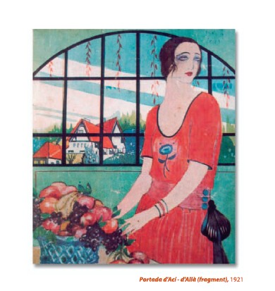
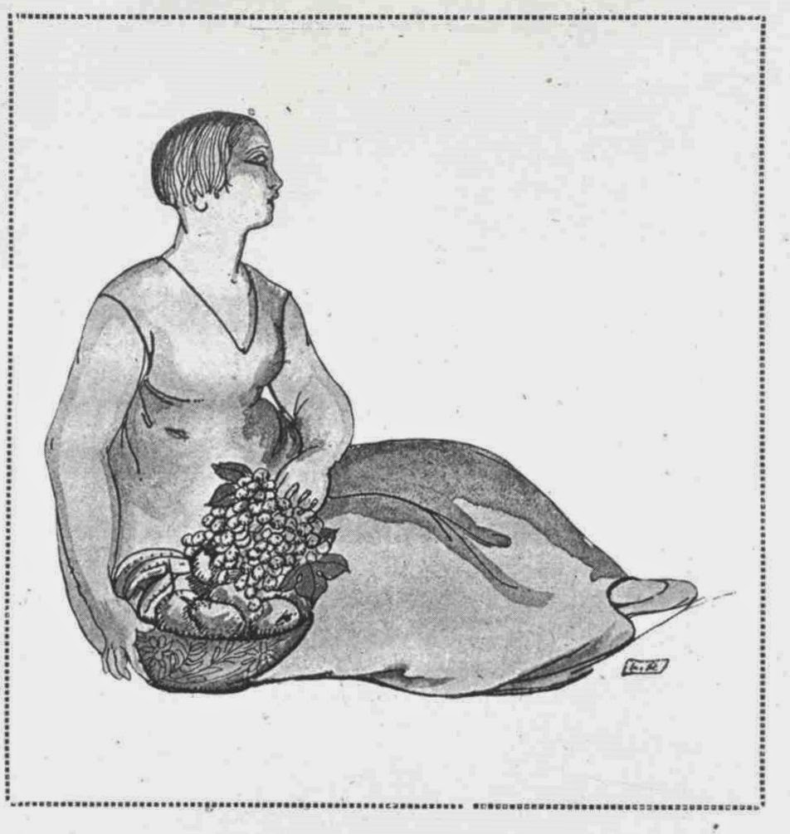
Portada D’Aci-D’alla (Fragment) Ilustración para Eugeni D’Ors
A artista, influenciada por Eugeni D’Ors, deixa a un lado o mundo culto e céntrase na creación de mulleres españolas, máis fortes e utilizando menos cores.
Destacan os tonos ahumados e pasteis,
a personaxe, feminina está dotada de
dulzura e harmonía.
Representa o mundo culto e contemporáneo

Slide 16
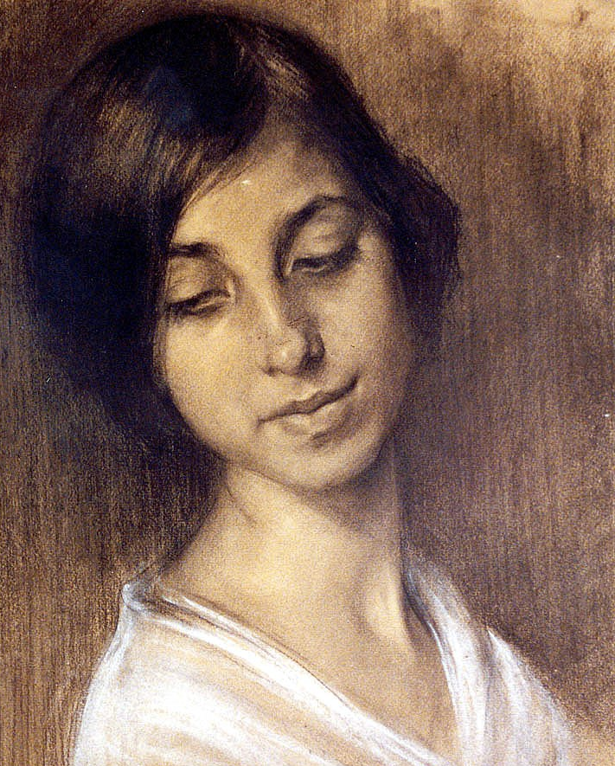
AURELIA NAVARRO MORENO
Pintora de 1882 , Granada-9 de febreiro de 1968, Granada.
Profesores:José Larrocha e Tomás Muñoz Lucena
En 1904 obtivo unha Mención de Honra con "Soño pacífico", presidido polo Xurado por Joaquín Sorolla
No de 1906 coa obra "Retrato dunha señorita", obtivo a Terceira Medalla do Xurado, presidida por Francisco Pradilla
Na Exposición Nacional de 1908 obtivo outra Terceira Medalla polo cadro "Desnudo"
A súa obra céntrase en representacións de figuras cun corte íntimo e o seu estilo caracterizase por unha pincelada frouxa e suave paleta.

Slide 17
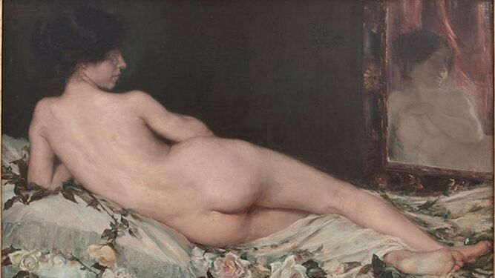
El desnudo, 1908
Museo: O Prado
- Cores vangardistas
- Provocación
- Liberdadede de expresión

Slide 18
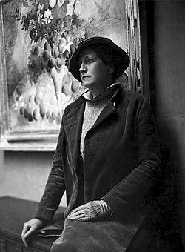
OLGA SACHAROFF
Pintora 1889–1967. Viviu en España, pero naceu en Xeorxia, no medio do Imperio ruso.
Traballou coa pintura costumista , o expreionismo aleman eo cubismo sintético.
Co estalido da Primeira Guerra Mundial, refuxiouse na España neutral e hai quen di que foi Sacharoff quen introduxo o cubismo nesta cidade.
Pero despois duns anos en Barcelona estalou a Guerra Civil. Na posguerra, deixou atrás o seu atrevemento máis vangardista e mergullouse nun estilo inxenuo con trazos líricos e amables, absolutamente cataláns: paisaxes, costumes, xente ... Todo moi colorido e decorativo.

Slide 19
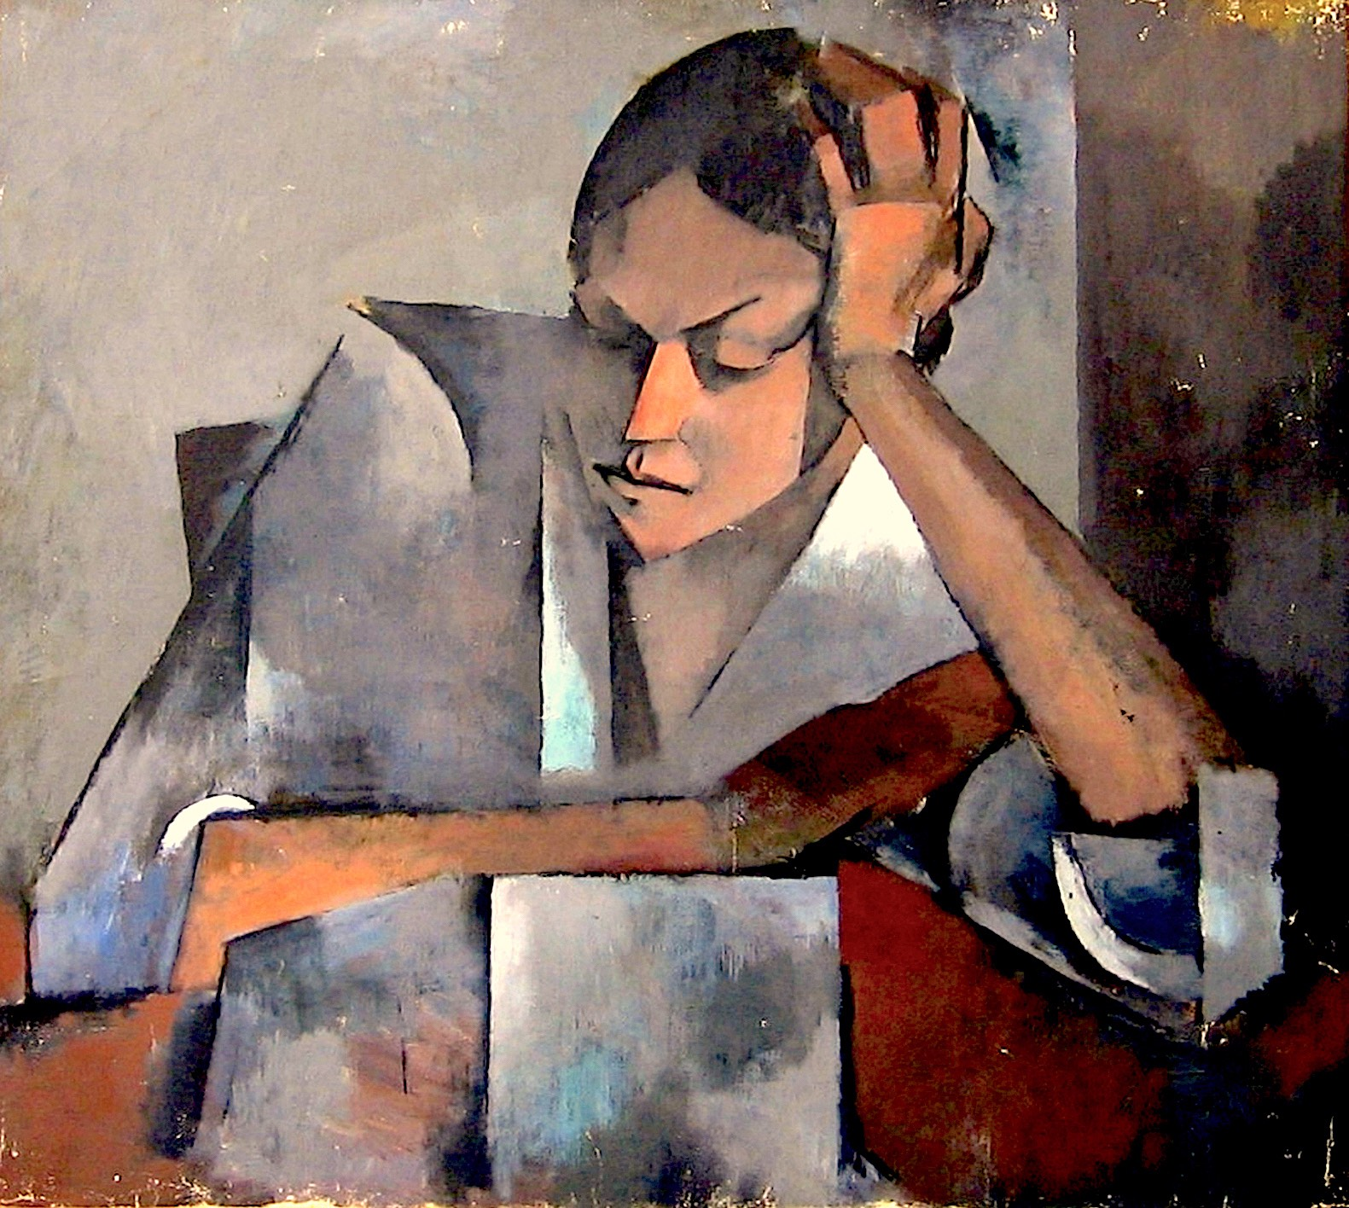
Muller deitada en mesa, 1915
Museo: Museo Art Nouveau y Art Déco - Casa Lis, Salamanca (España)
Técnica: Óleo (72 x 80 cm.)
Esta escena é representada esquemáticamente en base a liñas rectas e unha paleta ocre e gris, na que vemos a unha muller coa cabeza apoiada na man, inmersa nunha atmosfera de meditación durmida.
A influencia dos cubistas é evidente nesta obra, especialmente Juan Gris, pero é un cubismo moito máis cálido e emocional.

Slide 20
FONTES
Un traballo de Carlota Rodríguez Cid, Irene Chayán Calveiro, Aitana Rodríguez Barreiro, Rocío Cernadas Estévez e Sabela Rivas Campos
https://elpais.com/cultura/2012/06/20/actualidad/1340218736_226990.html
https://www.museoreinasofia.es/coleccion/obra/composicion-cubista
https://www2.uned.es/biblioteca/mujer_arte/biografias_4.html
https://historia-arte.com/artistas/kaethe-kollwitz
https://www.publico.es/sociedad/admiralas-10-pintoras-puedes-dejar.htm
Remedios Varo - Historia Arte (HA!) (historia-arte.com)
Biografia de Remedios Varo (biografiasyvidas.com)
Remedios Varo | (remedios-varo.com)
https://www.elmundo.es/elmundo/2010/01/20/castillayleon/1263989475.html
Laura Albéniz - Wikipedia, la enciclopedia libre
Laura Albéniz | Concha Mayordomo Artista
Dona havia de ser: Laura Albéniz, la pintora cosmopolita
Mujer acodada en mesa - Olga Sacharoff - Historia Arte
Olga Sacharoff - Historia Arte (HA!)
http://www.heroinas.net/2012/05/delhy-tejero.html
https://www.elmundo.es/elmundo/2010/01/20/castillayleon/1263989475.html
http://www.m-arteyculturavisual.com/2018/10/21/delhy-tejero-un-exilio-interior-que-no-cesa/
https://www.elmundo.es/elmundo/2010/01/20/castillayleon/1263989475.html

